Slide 1
epnet详解感知

Slide 2
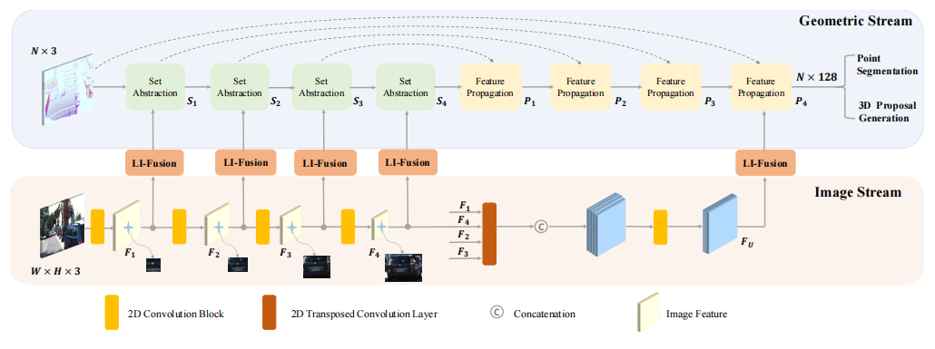

introduction：
对于颜色不同，但是形状相同的椅子来说，只使用点云是很难区分的，但是如果使用了相机的颜色信息，那么区分它们将变得容易很多。
li-fusion模块：对于点云中的每个点，找到图像中的对应位置，并自适应的估计图像语义特征的重要性
提出一个问题：定位置信度和分类置信度存在不一致的现象。定位置信度高的框不一定有高的分类置信度，所以文中提出一种CE损失，鼓励具有高分类置信度的box和真值有更大的重叠。
这篇文章就是两个创新：一个li-fusion，一个CE损失
1 给出image和点云：
2 对image和点云进行处理：
这里涉及了pointnet++中的sa和pf，
c就是预测框的分类置信度，后面的就是预测和真值的IOU
文章是将分类损失，回归损失和CE损失放在了一起。

Slide 3
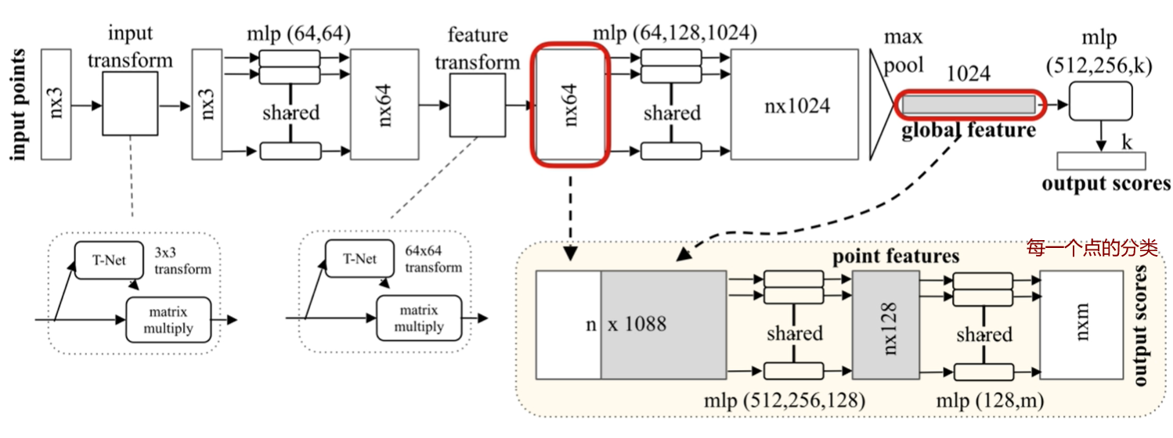
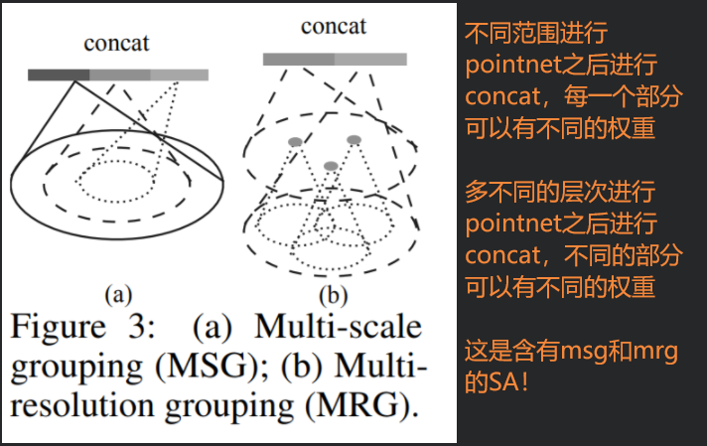
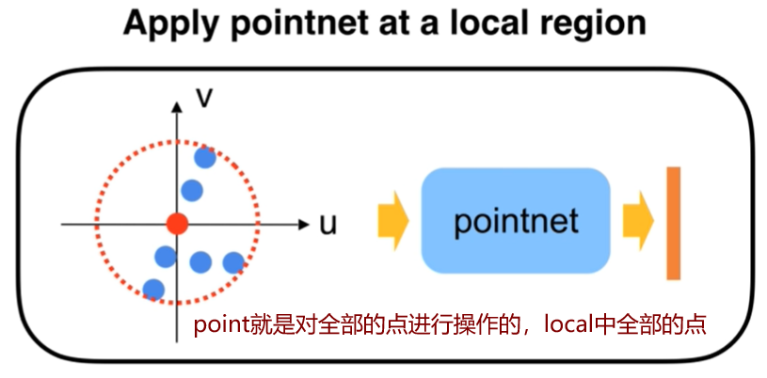
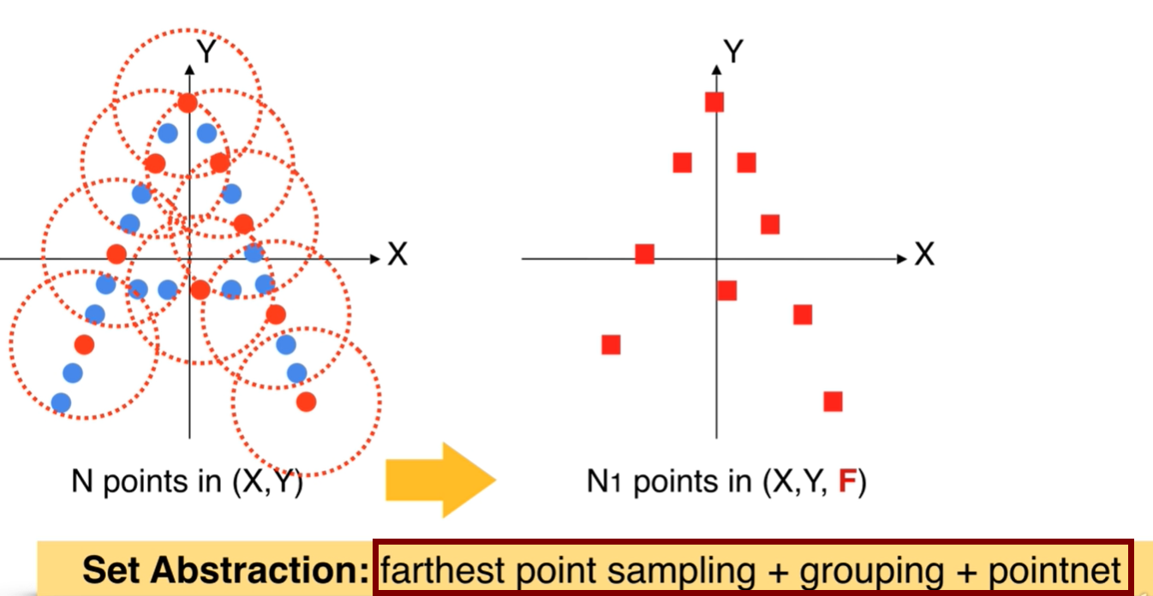
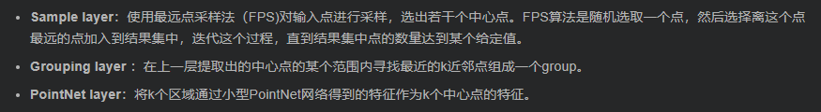
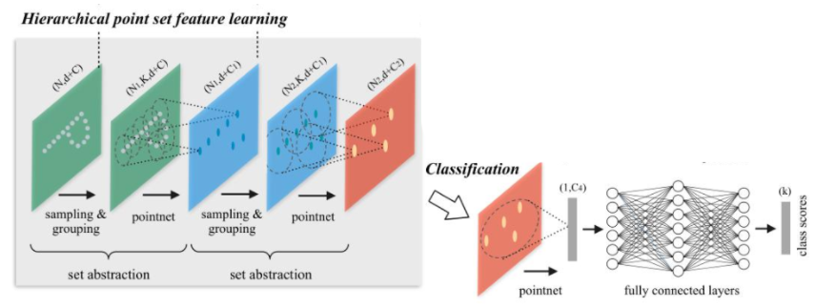
SA
3*3
矩阵
64*64
矩阵
n个点
点用三维坐标表示
这是pointnet
这是sa的过程，比较简单，找个点
画个圈，使用pointnet进行提特征
一个区域最后只剩下一个点

Slide 4
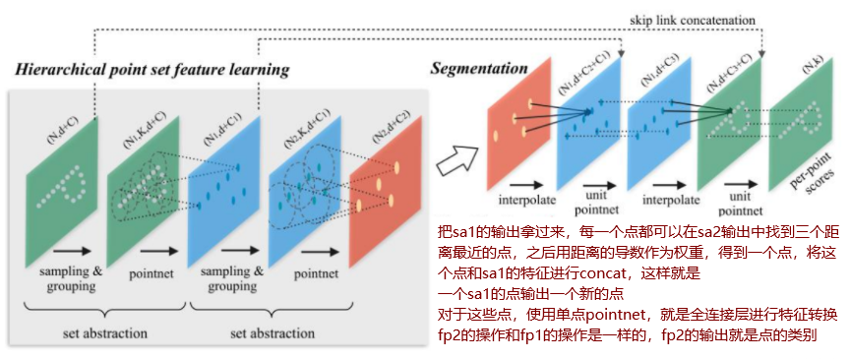
FP
为什么进行FP，因为要进行点云分割，所以要知道原来的点云中每个点的特征，SA改变了点云的数量，所以现在要
将点云的数量再变回来、以下图为例：
原来蓝色的点，通过SA之后，点云的数量变少了，变为了红色的点，现在我们要得到的是原点云中每个点的特征
可以通过红点来计算原点云中每个点的特征：
对于原点云中的每个点，通过KNN的方法，找到K个最近的红色点，用距离的倒数作为权重
对K个红点的特征进行加权，得到的新的特征，就是这个蓝色点的特征
这样计算一遍下来之后，我们就得到了原点云中每个点的特征，之后就可以进行点云分割了
（其实就是计算每个点的类别）

Slide 5
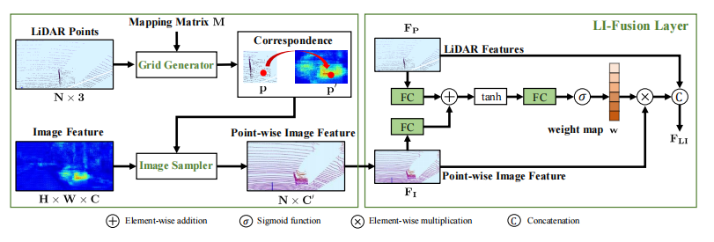

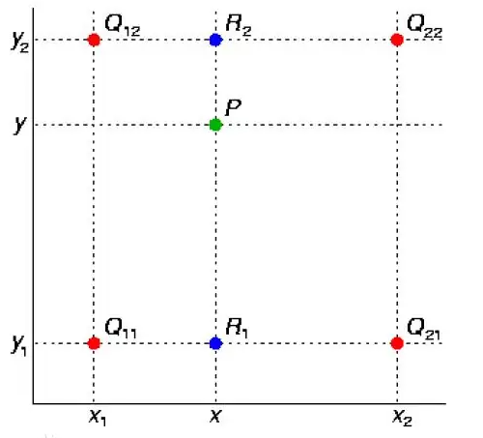
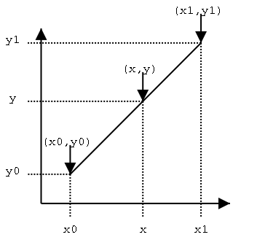

SA和FP的内容补充完毕
LI-fusion：
网格生成器：以激光点云和映射矩阵M作为输入，输出激光点云和相机图像之间的逐点对应关系。
这里的M是一个4*3 的矩阵，完成从点云到图像的映射，点云用四维的，图像用三维的向量表示：齐次坐标
为什么要引入齐次坐标：
在图像的旋转，放缩和平移变化中，在欧式空间旋转和放缩都可以用乘积表示，但是平移只能用加法表示，但是使用齐次坐标的话，三者都可以统一到乘法运算中
齐次坐标：就是在原来的欧式坐标中再加上一个维度。
： ：这是齐次坐标和笛卡尔坐标之间的转化
采样位置可能落在相邻像素之间，采样双线性插值的方法进行计算：
这一部分生成一个权重
用来评估不同像素上特征的
重要性
双线性插值，现在x
方向上进行插值，
得到R1，R2
之后再在y方向上
进行插值，得到P
这是线性插值，已知前后两点
和x，计算y的值

Slide 6
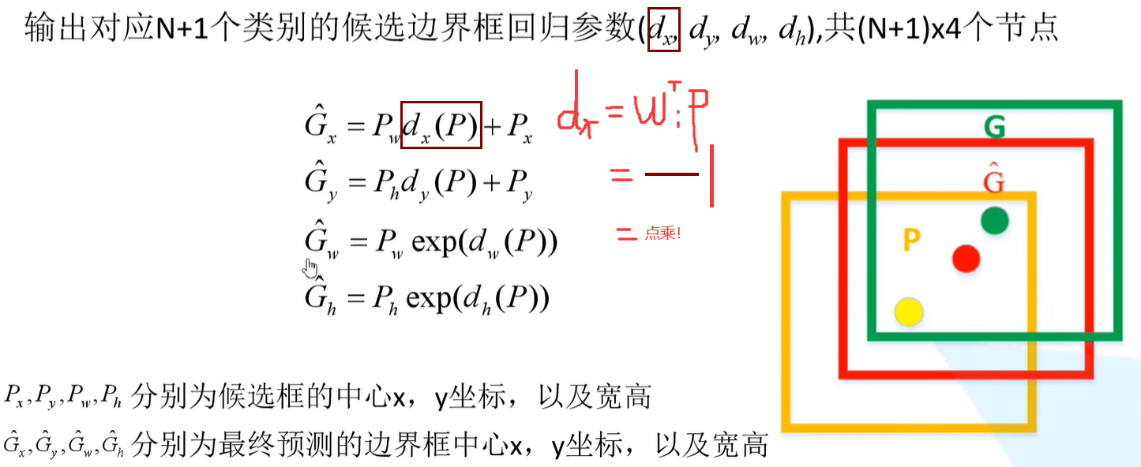
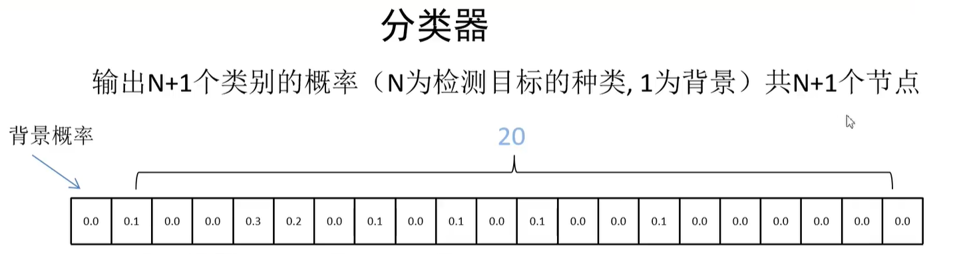
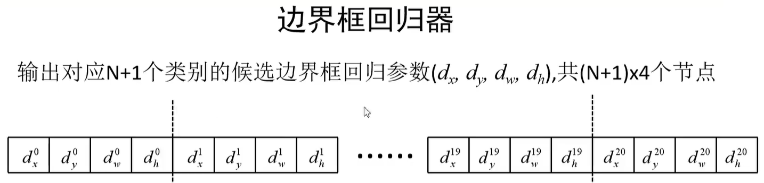
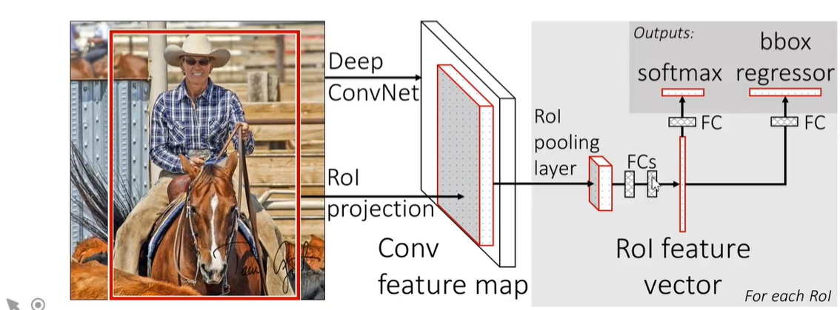
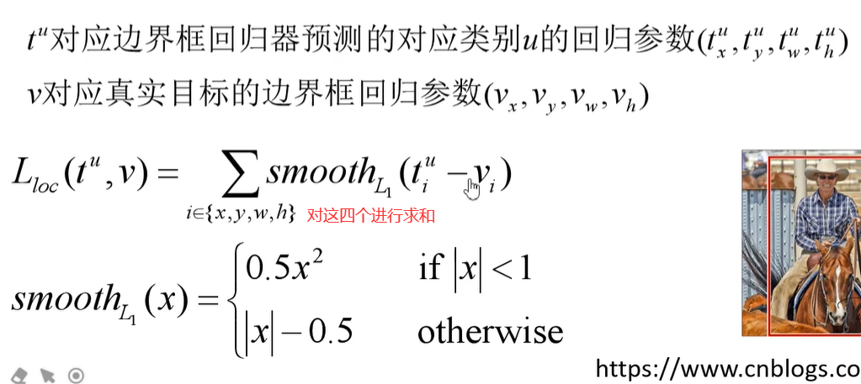
前面只是一部分，后面要使用到pointRCNN
1 感知网络也是网络，要有训练集（X,label）
2 这个训练集的X可以是像RCNN那样随机选择，也可以是RPN生成的
3 训练集的label是通过正负样本来区分的
4 有了训练集，还需要设置Loss
RCNN使用SVM进行分类
fast RCNN使用全连接层进行分类，输出维度为N+1，包含一个背景
什么是ROI pooling？
什么是pooling，pooling就是池化，就是从多个里面选择一个
ROI pooling是一种特殊的pooling，将一个特征图分成7*7等分
在每一份中进行pooling，这样不管是多大的特征图，最后
都会得到一个7*7的特征图
…… 真值
由真值框的参数计算出V
cross entry
Loss
这里的边界框回归参数 di 就是：调整的具体操作
在训练的时候，有一个随机产生的框，一个真值框
学习的是： 调整的具体操作=f(特征)
在test或者predictions的时候：
对一个随机框，提取出特征之后，通过f，得到调整框框的具体操作
fast RCNN

Slide 7
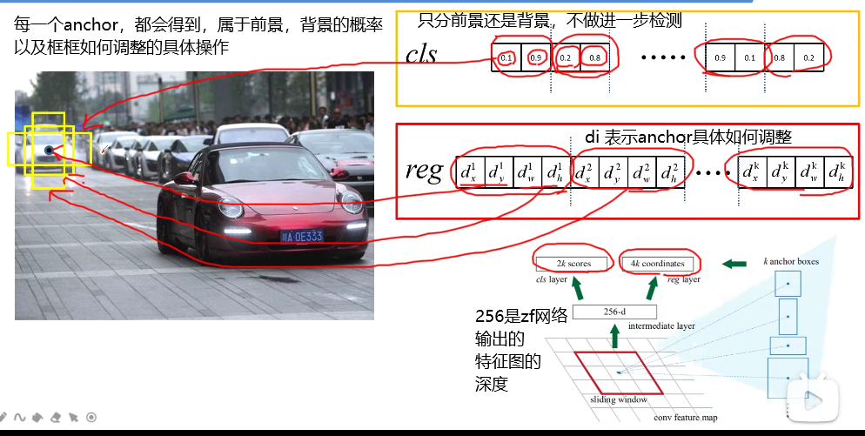
RPN 这是fasterRCNN的RPN
1 对一个图片 ，一般是三维的图片，进行特征提取，
1000*600*3 → 60*40*256 ZF网络
2 从特征图找原图的位置，生成anchors，这个找位置就是使用“相似”的原理，相似
之后以找到的 原图上的点的位置，生成k个anchors
3 在test或者predictions的时候：
对于一张图，先进行特征提取，然后在特征图上每一个像素点，在原图上生成anchors，
之后根据之前学习到的，调整框框的具体操作=f（特征）
根据之前学习的权重，生成调整框框的具体操作，用它们在调整anchor，调整完之后的anchor再进行非最大抑制就是候选框了
在training的时候，这一步就是在学习
怎么调整框框，调整框框的具体操作

Slide 8
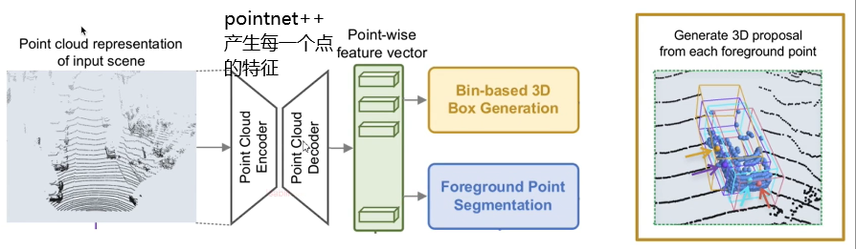
PointRCNN
前景点分割：
就是一个二分类问题，判断一个点是不是属于前景点，
一个点→pointnet++生成了一个考虑了周围信息的特征 ←→ label（是不是前景点，这个从annotation中得到） =→ 这样就可以进行训练了，在predictions的时候，直接使用
pointnet++提取一个点的特征，使用训练好的网络就可以知道它是前景点的概率是多少了！
一个点→pointnet++生成一个考虑了周围点信息的特征 ←→ annotation（车子的中心位置(x,y,z),车子的size和yaw），xyz转化为先分类，再回归的问题
在predictions的时候，一个点，使用pointnet++提取特征之后，得到特征，使用训练好的网络，就会输出车子的中心，尺寸和yaw

Slide 9
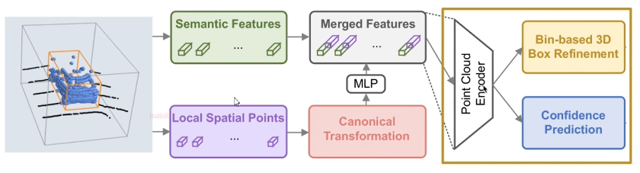
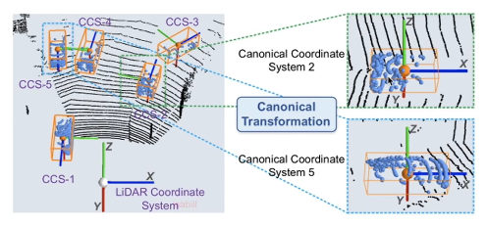
对于每一个proposal框框，将里面的所有点的特征先拿出来，这个特征是之前已经生成的，
紫色部分：先是对原始坐标进行坐标转化，转化到center中原点的坐标系中，之后全连接层升维，和原来的cat到一起
之后进行pointnet++中的SA，不进行FP，这样就只会得到一个向量。
一个proposal框框 → 一个特征向量 → 和权重进行乘积得到不同种类的概率 （分类head）←→ label（来自annotation）
train出权重W
学习具体的调整操作（回归head）
一个proposal框框→一个特征向量→和一个权重相乘，得到di，调整的具体操作
我们有proposal框的位置信息和真值的位置信息，train的时候就是在学习：怎么调整一个框框，才更靠近真值
predictions：
一个proposal框 → 一个特征向量 → 和训练出的权重进行相乘 ，得到相应的调整操作 → 调整proposal框
一个proposal框框 → 一个特征向量 → 和权重W进行乘积 ，得到分类置信度并调整框框位置， 再进行nms，

